Slide 1
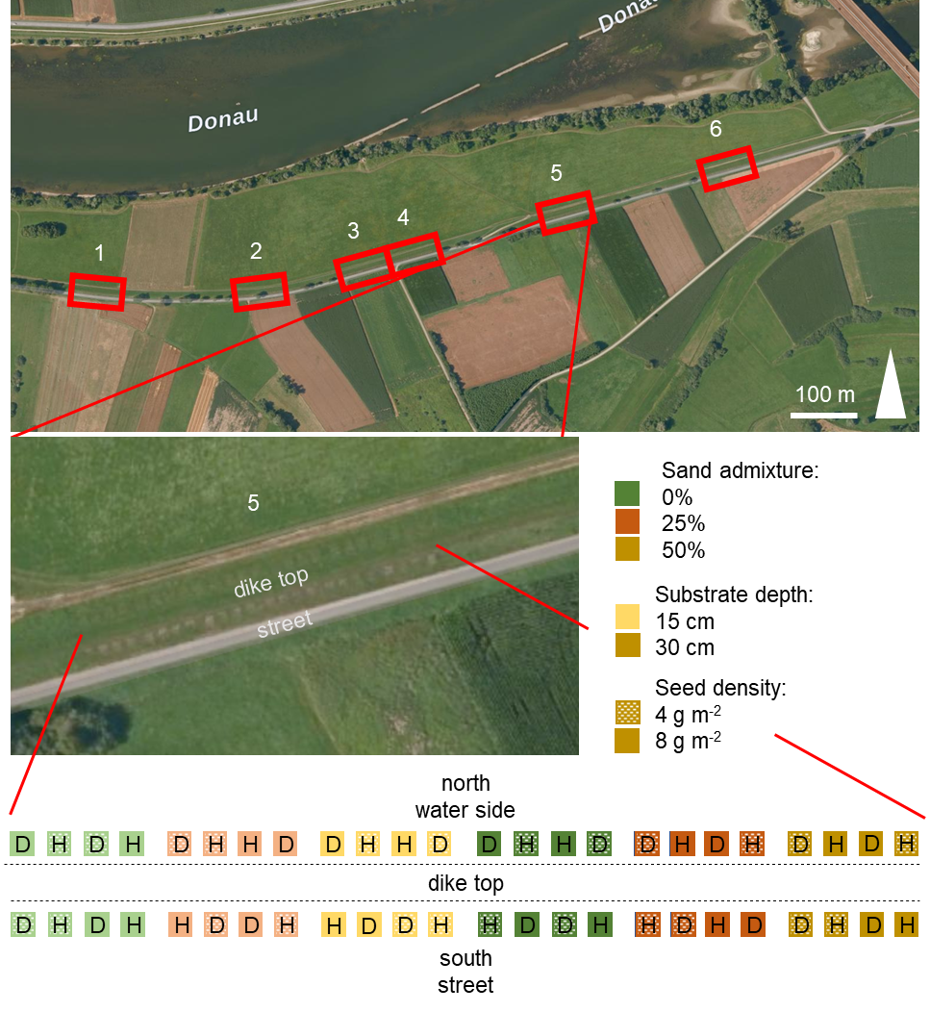
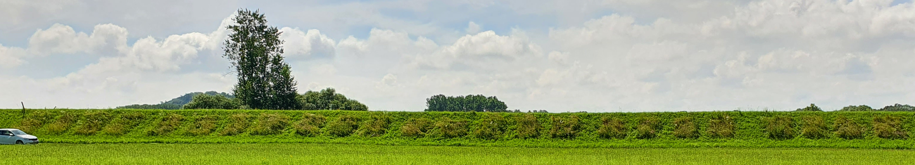
BayernAtlas
BayernAtlas
48 plots per block:

